Slide 1
TRƯỜNG THPT NGÔ LÊ TÂN
CHÀO MỪNG QUÝ THẦY, CÔ ĐẾN VỚI
TIẾT THAO GIẢNG LỚP 12A5
CHỦ ĐỀ 6
BÀI 7. QUẢN LÍ THU, CHI TRONG GIA ĐÌNH (tiết 1)
GIÁO VIÊN: NGUYỄN THỊ HOA

Slide 2
KHỞI ĐỘNG
Học sinh xem video
Câu hỏi: Em có nhận xét gì về thói quen tiêu tiền của 2 nhân vật chính trong video?
1

Slide 4
KHỞI ĐỘNG
Học sinh xem video
Câu hỏi: Em có nhận xét gì về thói quen tiêu tiền của 2 nhân vật chính trong video?
1

Slide 5
Tiêu xài hoang phí,…
Luôn biết sống tiết kiệm,...

Slide 6
CHỦ ĐỀ 6
BÀI 7. QUẢN LÍ THU, CHI TRONG GIA ĐÌNH (tiết 1)

Slide 7
YÊU CẦU CẦN ĐẠT
- Nêu được thế nào là quản lí thu, chi trong gia đình.
- Giải thích được sự cần thiết phải quản lí thu, chi trong gia đình.
- Đánh giá được thói quen chi tiêu và các mục tiêu tài chính của gia đình.
- Tham gia lập kế hoạch và thực hiện kế hoạch thu, chi hợp lí trong gia đình.
* Lồng ghép nội dung giáo dục kĩ năng sống.

Slide 8
NỘI DUNG BÀI HỌC
01
02
Hoạt động 2.
Tìm hiểu việc lập kế hoạch quản lí thu, chi trong gia đình
Hoạt động 1:
Tìm hiểu khái niệm và sự cần thiết phải quản lí thu, chi trong gia đình

Slide 9
2
KHÁM PHÁ
1. KHÁI NIỆM VÀ SỰ CẦN THIẾT CỦA VIỆC QUẢN LÍ THU, CHI TRONG GIA ĐÌNH (tiết 1)
Giáo viên yêu cầu học sinh đọc thông tin trong sách giáo khoa trang 49, 50 và rút ra nội dung của thông tin?

Slide 10
Thu nhập gia đình là các khoản có thể đến từ sự đóng góp của các thành viên trong gia đình như:
Tiền lãi từ tiết kiệm và đầu tư
Tiền lương, tiền công
Thu nhập bổ sung: làm thêm, thừa kế, …
Thu nhập từ hoạt động sản xuất, kinh doanh

Slide 11
Chi tiêu gia đình là các khoản chi phí nhằm đáp ứng nhu cầu vật chất, tinh thần cho các thành viên trong gia đình từ các nguồn thu nhập của gia đình.
Chi phí ăn, mặc, ở, đi lại
Chăm sóc sức khỏe, giáo dục
Tiết kiệm, đầu tư, dự phòng
Mua sắm, giải trí, du lịch

Slide 12
Chia lớp thành 3 nhóm, các nhóm hoàn thành phiếu học tập sau vào giấy A0 (thời gian 5 phút)
PHIẾU HỌC TẬP
NHÓM 1: Từ thông tin trên, em hãy cho biết thế nào là quản lí thu, chi trong gia đình? Hãy lấy ví dụ minh họa?
NHÓM 2: Theo em, những thói quen chi tiêu không hợp lí sẽ ảnh hưởng như thế nào đến tài chính của gia đình?
NHÓM 3: Em hãy xác định những thói quen chi tiêu hợp lí và giải thích sự cần thiết của việc quản lí thu, chi trong gia đình?

Slide 13
KHÁI NIỆM
Quản lí thu, chi trong gia đình
là sử dụng các khoản thu và chi nhằm đáp ứng nhu cầu vật chất, tinh thần của các thành viên sao cho phù hợp với các nguồn thu nhập.

Slide 15
Chi tiêu không hợp lí dẫn đến những ảnh hưởng tiêu cực:
- Tình trạng chi lớn hơn thu, mất kiểm soát trong ngân sách;
- Không có tài chính dự phòng, tiết kiệm;
- Không chủ động ứng phó với những tình huống rủi ro có thể xảy ra trong gia đình;
- Không thực hiện được các mục tiêu tài chính của gia đình;
- Tăng nợ và áp lực tài chính;
- Gây xung đột và mâu thuẫn gia đình, stress; gia đình không hạnh phúc và phát triển bền vững;
..........

Slide 16
Những thói quen chi tiêu hợp lí:
- Tính toán những khoản chi thiết yếu/không thiết yếu;
- Có kế hoạch chi tiêu cụ thể, rõ ràng hàng tháng/hàng tuần;
- Chi tiêu hợp lí, phù hợp tài chính của gia đình;
- Trao đổi, thống nhất các mục tiêu tài chính;
- Có quỹ dự phòng, tiết kiệm;
- Luôn theo dõi, xem xét các khoản chi tiêu đã hợp lí chưa và điều chỉnh nếu cần thiết;
...............

Slide 17
SỰ CẦN THIẾT PHẢI QUẢN LÝ
THU
CHI
Kiểm soát được các nguồn thu, chi trong gia đình
Chủ động thực hiện kế hoạch tài chính của gia đình
GIÚP
Cân bằng tài chính, chủ động ứng phó với những tình huống rủi ro có thể xảy ra trong gia đình
Nâng cao chất lượng cuộc sống của gia đình

Slide 18
3
LUYỆN TẬP
Trả lời câu hỏi trắc nghiệm

Slide 19
Câu 1: Mục đích của quản lí thu, chi trong gia đình biểu hiện ở nội dung nào dưới đây?
A. Đảm bảo ổn định dòng tiền cho việc mua sắm của gia đình.
B. Tối ưu hóa sử dụng khoản thu của bản thân.
C. Chủ động kiểm soát chi tiêu của bản thân.
D. Chủ động thực hiện kế hoạch tài chính của gia đình.
D. Chủ động thực hiện kế hoạch tài chính của gia đình.

Slide 20
Câu 2: Nội dung nào dưới đây không phản ánh sự cần thiết phải quản lí thu, chi trong gia đình?
A. Tăng chất lượng cuộc sống của gia đình.
B. Kiểm soát được nguồn thu, chi trong gia đình.
C. Tăng số tiền mặt cho hoạt động mua sắm hằng ngày.
D. Dự phòng cho các trường hợp khẩn cấp và tương lai.
C. Tăng số tiền mặt cho hoạt động mua sắm hằng ngày.

Slide 21
Câu 3: Thói quen chi tiêu hợp lí trong gia đình là
A. chi tiêu có kế hoạch, phù hợp với tình hình tài chính của gia đình.
A. chi tiêu có kế hoạch, phù hợp với tình hình tài chính của gia đình.
B. chi tiêu quá mức so với khả năng tài chính của gia đình.
C. mua sắm theo cảm xúc, lãng phí tiền bạc cho những khoản chi không cần thiết.
D. chi tiêu không có kế hoạch, không có mục tiêu tài chính rõ ràng.

Slide 22
Câu 4: Nhận định nào dưới đây là đúng khi nói về quản lí thu, chi trong gia đình?
A. Lập kế hoạch chi tiêu
hằng tháng.
B. Ghi chép khoản thu
hằng tháng.
C. Phân loại các khoản chi thiết yếu và không thiết yếu.
D. Phân bổ các khoản thu và chi vào các mục đích cụ thể.
D. Phân bổ các khoản thu và chi vào các mục đích cụ thể.

Slide 23
Câu 5: Một trong những mục đích của việc thực hiện quản lý thu, chi trong gia đình là nhằm
A. kiểm soát các nguồn thu, chi, trong gia đình.
B. kiểm soát các khoản thu của con.
A. kiểm soát các nguồn thu, chi trong gia đình.
C. kiểm soát các khoản chi của con.
D. kiểm soát các khoản chi của người chồng.

Slide 24
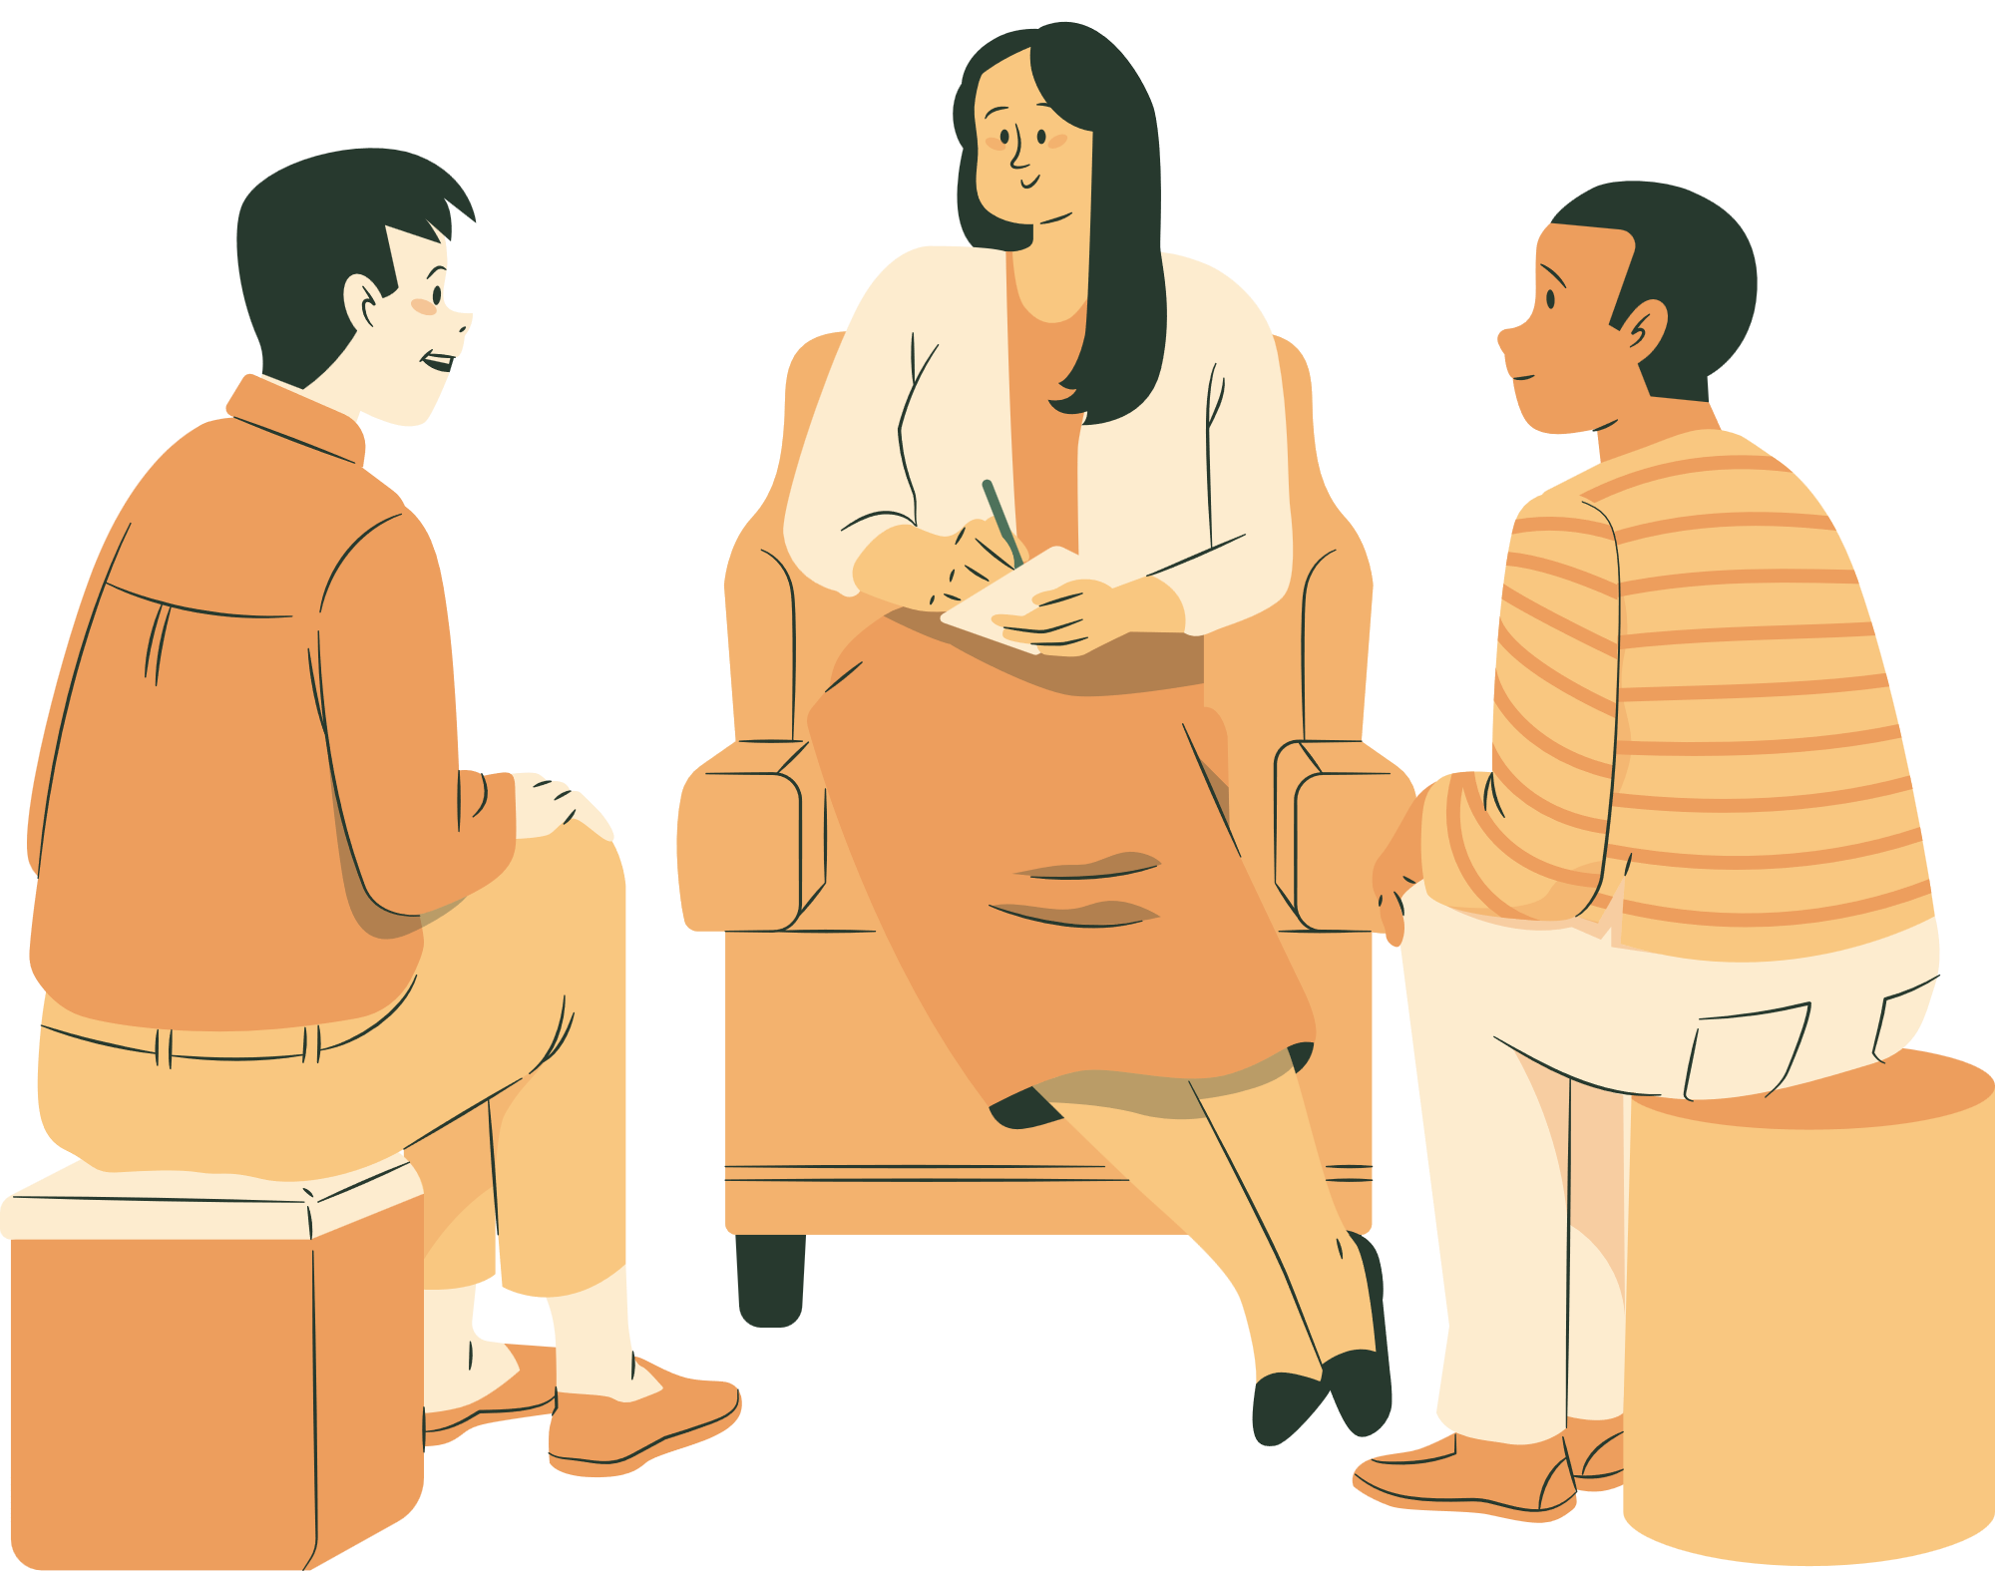
4
VẬN DỤNG
LÀM VIỆC THEO NHÓM
Mỗi nhóm sưu tầm và chia sẻ với các bạn trong lớp 01 công cụ, ứng dụng, phần mềm giúp quản lí thu, chi hiệu quả trong gia đình.

Slide 25
HƯỚNG DẪN VỀ NHÀ
Ôn lại kiến thức đã học:
Khái niệm và sự cần thiết phải quản lí thu, chi trong gia đình.
Hoàn thành bài tập, vận dụng trong SGK.
Đọc và tìm hiểu trước nội dung: 2. Lập kế hoạch quản lí thu, chi trong gia đình.

Slide 26
CẢM ƠN QUÝ THẦY, CÔ VÀ CÁC EM HỌC SINH ĐÃ LẮNG NGHE!

